Slide 1


2020
Netcoreconf
¡Camarero! Me pone una de Patrones Cloud
J. Rafa Ramón
Delivery Lead – Software Development Engineer
@jrafa.ramon – jrrn.github.io
29/02/2020

Slide 2
Sponsors

Slide 3
Índice
Carta
Entrantes
Principales
Postres
Sugerencias del Chef

Slide 4








Carta
Patrones de Disponibilidad
Patrones de Administración de Datos
Patrones de Diseño e Implementación
Patrones de Mensajería
Patrones de Resistencia
Patrones de Administración y Supervisión
Patrones de Rendimiento y Escalabilidad
Patrones de Seguridad
Notes:
Patrones de Disponibilidad Health EndPoint Monitoring Queue-Based Load Leveling Throttling Patrones de Administración de datos Cache Aside CQRS Event Sourcing Index Table
Patrones de Diseño e implementación Ambassador Anti-Corruption Layer Backends for Frontends
Patrones de Mensajería Claim-Check Competing Consumers Pipes and Filters
Patrones de Administración y supervisión Anti-Corruption Layer External Configuration Store
Patrones de Seguridad Federated Identity Gatekeeper Valet Key
Patrones de Resistencia Bulkhead Circuit Breaker Compensating Transaction
Patrones de Rendimiento y escalabilidad Event Sourcing Materialized View Priority Queue Queue-Based Load Leveling

Slide 5
Patrones de Disponibilidad
Health EndPoint Monitoring
Queue-Based Load Leveling
Throttling

Slide 6
Patrones de Administración de Datos
Cache Aside
CQRS
Event Sourcing
Index Table
Materialized View
Sharding
Static Content Hosting
Valet Key

Slide 7
Patrones de Diseño e Implementación
Anti-Corruption Layer
Leader Election
Ambassador
Gateway Routing
Gateway Offloading
Pipes and Filters
Sidecar
Static Content Hosting
Strangler
Backends for Frontends
External Configuration Store
Gateway Aggregation
Compute Resource Consolidation

Slide 8
Patrones de Mensajería
Claim-Check
Competing Consumers
Pipes and Filters
Priority Queue
Publisher-Subscriber
Queue-Based Load Leveling
Scheduler Agent Supervisor

Slide 9
Patrones de Administración y Supervisión
Ambassador
Anti-Corruption Layer
External Configuration Store
Gateway Aggregation
Gateway Offloading
Gateway Routing
Health EndPoint Monitoring
Sidecar
Strangler

Slide 10
Patrones de Rendimiento y Escalabilidad
Cache Aside
CQRS
Event Sourcing
Index Table
Materialized View
Priority Queue
Queue-Based Load Leveling
Sharding
Static Content Hosting
Throttling

Slide 11
Patrones de Resistencia
Bulkhead
Circuit Breaker
Compensating Transaction
Health EndPoint Monitoring
Leader Election
Queue-Based Load Leveling
Retry
Scheduler Agent Supervisor

Slide 12
Patrones de Seguridad
Federated Identity
Gatekeeper
Valet Key

Slide 13
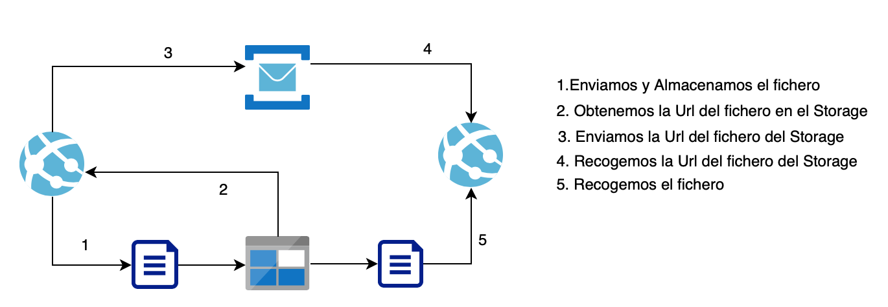
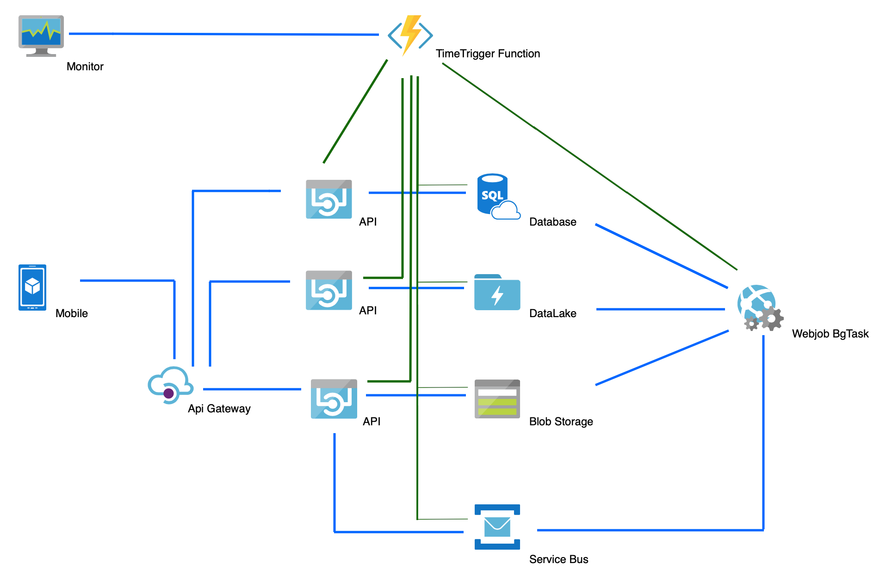

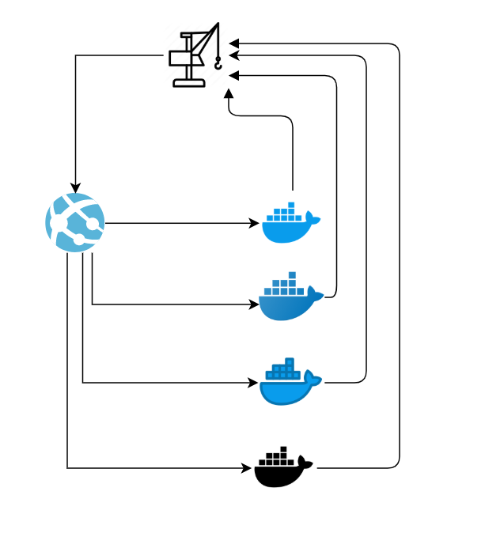
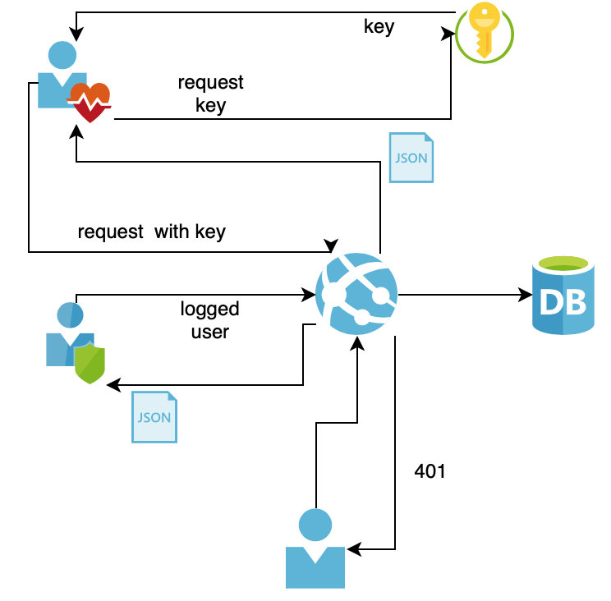
Platos Entrantes
Health EndPoint Monitoring
Claim-Check
Leader Election
Valet Key

Slide 14
Health EndPoint Monitoring
Notes:
Verificar la salud de nuestros servicios. Health Endpoint Monitoring es un patrón de disponibilidad el cual nos permite verificar la salud de nuestros servicios exponiendo un servicio que monitorizamos cada x tiempo.
Básicamente, lo que hacemos es llamar a un/os servicio/s y que esto/s nos vaya/n respondiendo la pregunta ¿Sigues vivo? (Keep Alive).

Slide 15
Leader Election
Notes:
Algortimo centralizado, Token Ring, Cola de prioridad compartida, Ricart y Agrawala, Maekawa
En sistemas distribuidos la coordinación de operaciones se realiza mediante algoritmos que se crearon hacen ya unas décadas, cómo Lamport, Cristian, Berkeley, etc…
Sin embargo, los que nos interesan son los algoritmos de Exclusión Mutua:
Bien, pues con Leader Election, lo que hacemos es elegir una instancia como maestra, para que todas esas peticiones que se realicen y la ejecución de esos procesos que se realizan por detrás, acaben volviendo a la instancia maestra para acabar de marcar la petición como finalizada y procesarla.

Slide 16
Claim Check
Notes:
Pues bien, Claim-Check nos permite jugar con esta limitación y optimizar un poco nuestro sistema distribuido sin perder la eficiencia de la mensajería.
Así, para implementar este patrón, lo que haremos será almacenar en un contexto persistente la información y pasar por el mensaje la referencia del identificador que apunta al contexto de persistencia.

Slide 17
Valet Key
Notes:
Imaginemos que tenemos una API en la que exponemos los resultados de fútbol de la jornada a los usuarios de nuestra aplicación. Nuestra aplicación front no requiere que el usuario esté registrado para poder saber los resultados de la jornada. La manera fácil, es crear un end point [anonymous] que devuelva estos resultados.

Slide 18
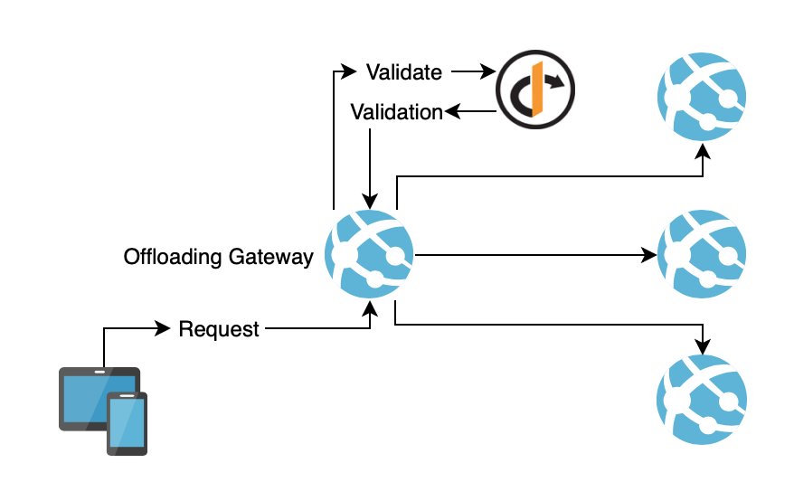
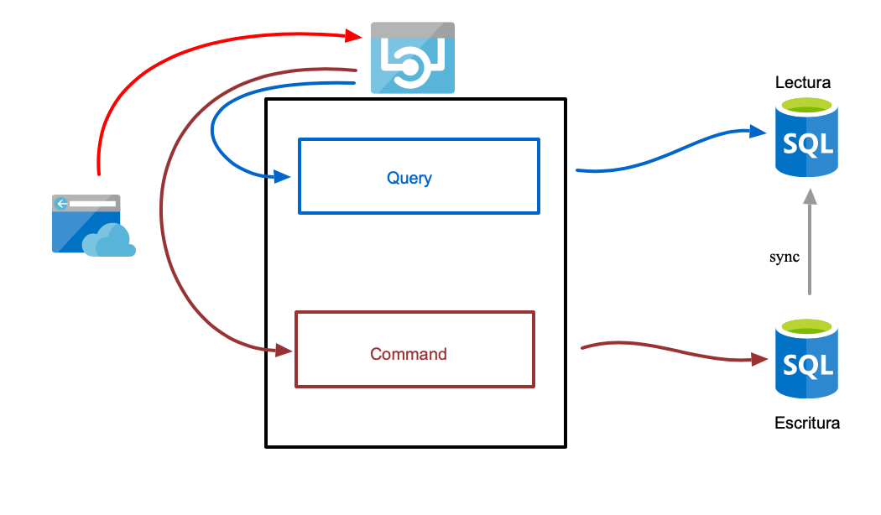
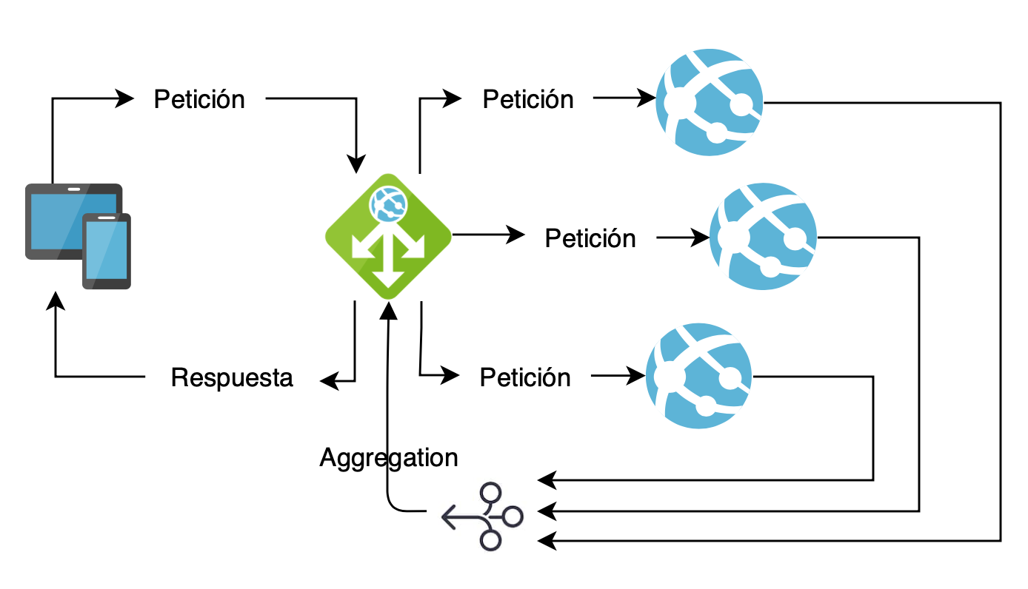
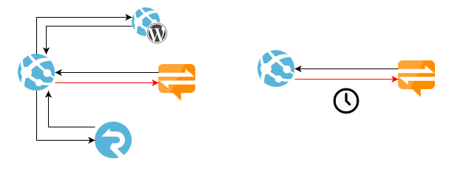
Platos Principales
CQRS
Offloading Gateway
Gateway Aggregation
Circuit Breaker

Slide 19
CQRS
Notes:
El patrón CQRS es el acrónimo de Command and Query Responsibility Segregation, que viene a decirnos que debemos separar lo que son las operaciones de extracción de datos de las operaciones de modificación de datos.
Con este principio lo que conseguimos es optimizar el rendimiento, las lecturas van por un lado y las escrituras van por otro, nos permite tener un mayor control de la escalabilidad, nos permite escalar de forma separada las lecturas de las escrituras, y nos aporta seguridad, nos aseguramos de que una operación de lectura, por error, pueda realizar una modificación.

Slide 20
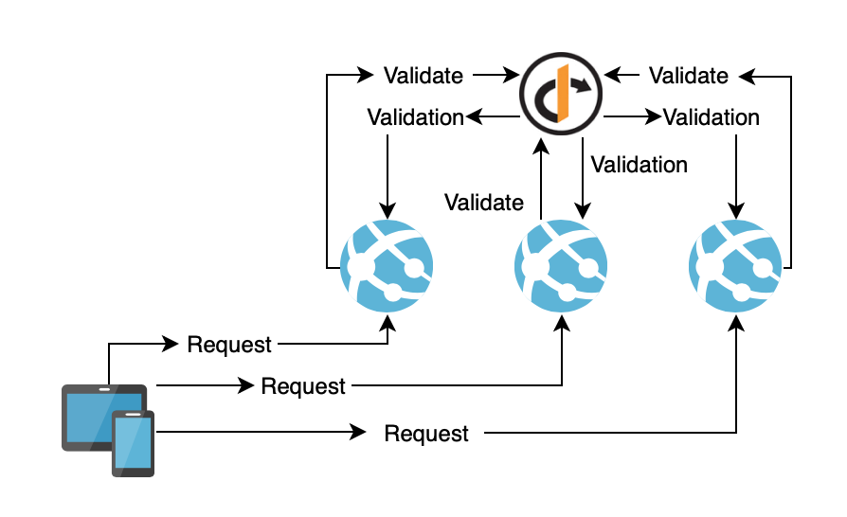
Offloading Gateway
Notes:
Este patrón es un patrón de optimización para nuestros servicios internos. Lo que nos dice este patrón es que simplifiquemos y unifiquemos los servicios genéricos que tenemos en nuestros servicios y los centralicemos en un punto único para reducir complejidad y fallos.
Si lo digo siempre, “S” single responsability y KISS deberían estar a fuego en nuestras cabezas.
Vamos con el ejemplo y así se entenderá mejor.

Slide 21
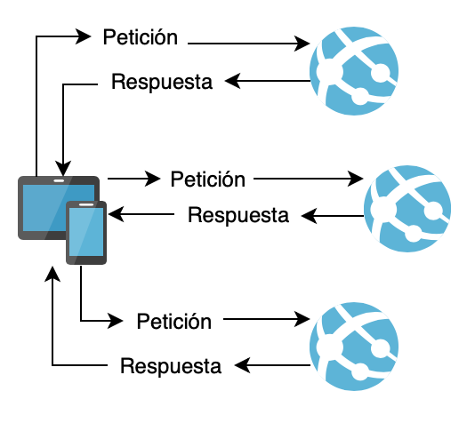
Gateway Aggregation

Slide 22
Circuit Breaker

Slide 23
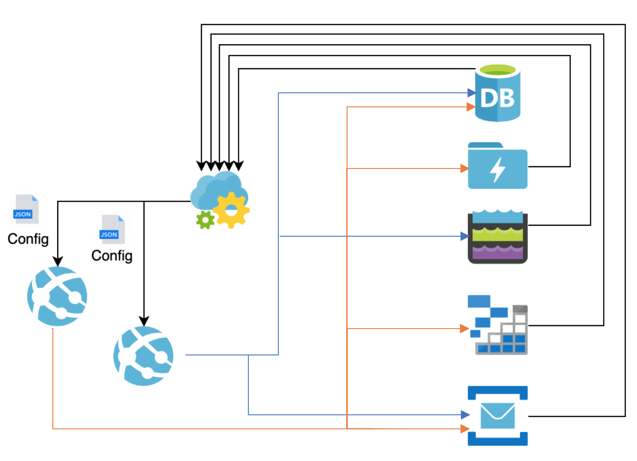
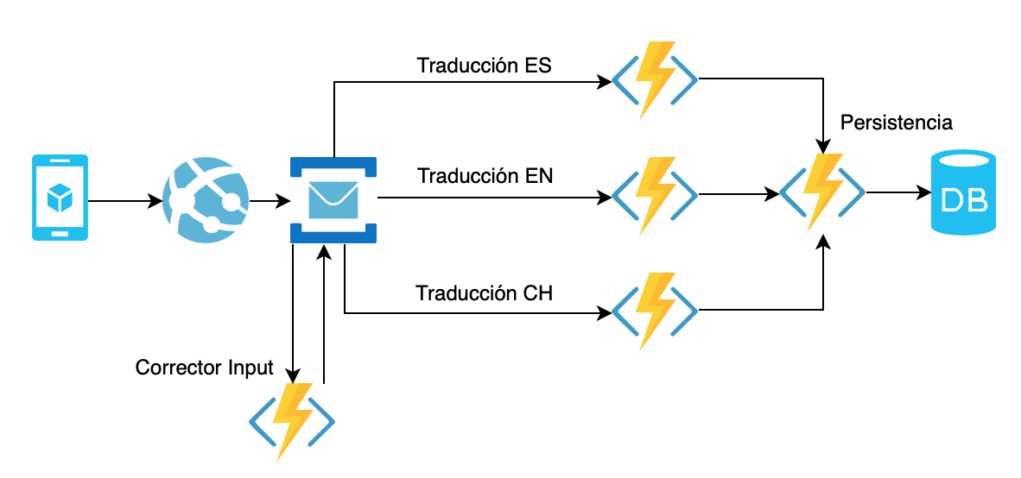
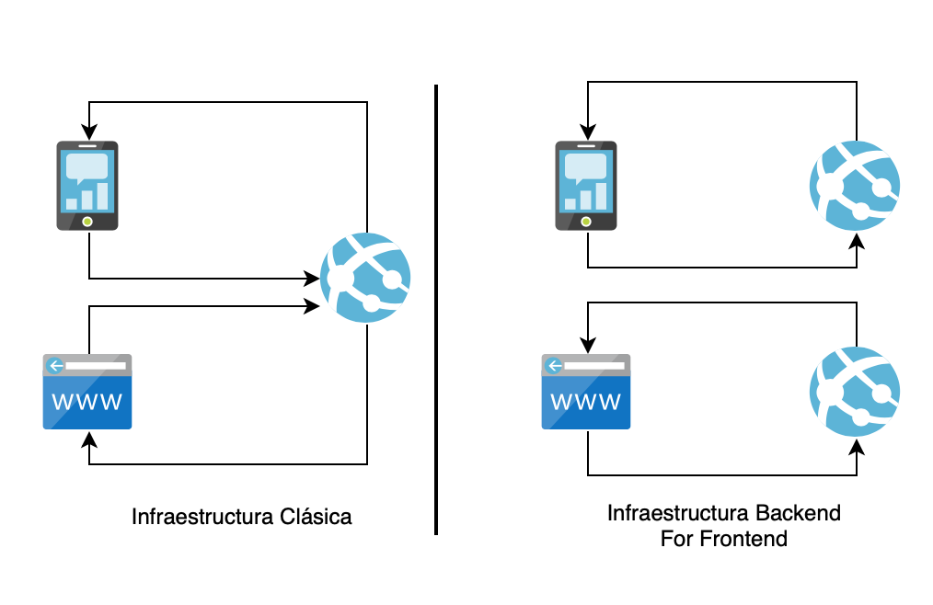
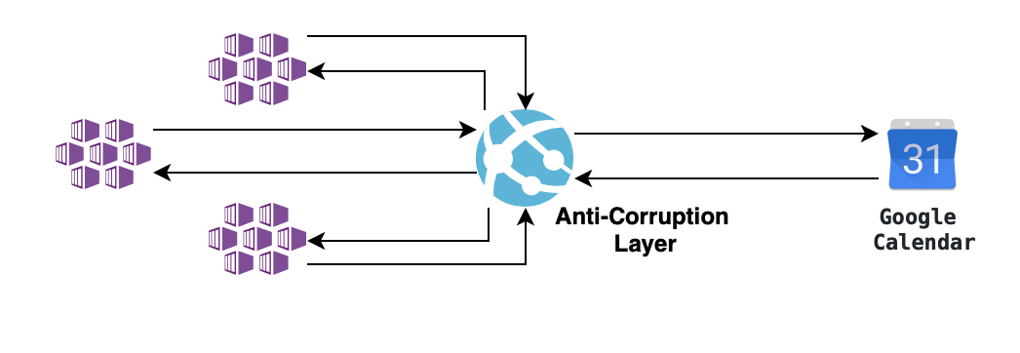
Postres
External Resource Configuration
Pipes and Filters
Backend For Frontends
Anti-Corruption Layer

Slide 24
External Resource Configuration
Notes:
Hasta ahora, normalmente, teníamos nuestras settings en los archivos appsettings.json/web.config/App.config de nuestras aplicaciones, donde almacenábamos todo aquello necesario para que la aplicación funcionara e interactuara con las bases de datos, con otras APIS o con cualquier recurso o servicio ajeno al contexto de esa aplicación.
El concepto en el que se basa este patrón es muy parecido, pero llevado a gran escala, al patrón IOptions que explicamos anteriormente.
En este caso tendríamos una API que sirve las settings de configuración a nuestros servicios. De esta forma si tuviéramos que cambiar una cadena de conexión, no tendríamos que recorrernos todas las aplicaciones, substituir esta cadena y redesplegar.

Slide 25
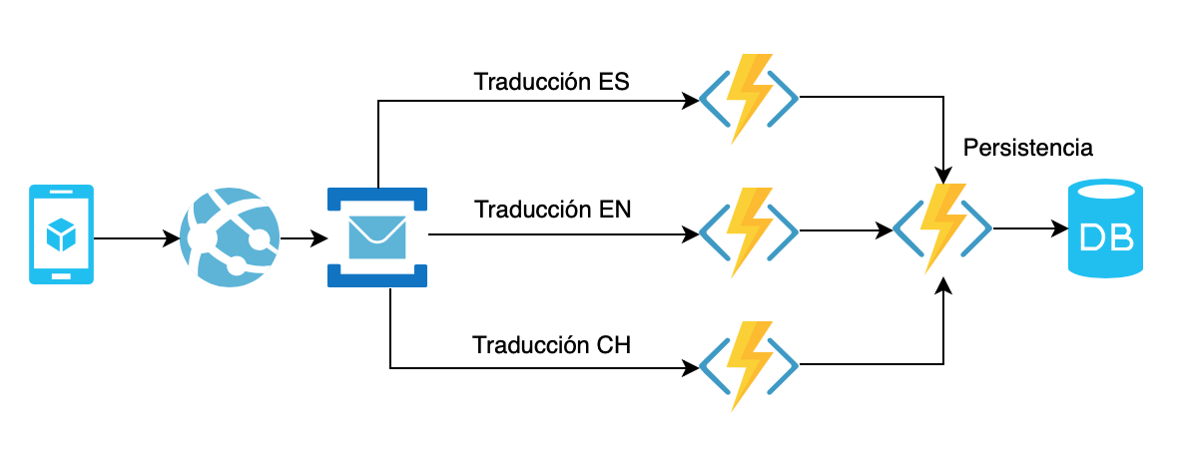
Pipes and Filters
Notes:
Pipes and filters nos recomienda intentar llevar las operaciones de nuestra arquitectura a unidades atómicas, lo cual no permite, poder tener una mayor flexibilidad con estas unidades y mirando hacia la infraestructura nos da un mayor control sobre esta.
La idea es aplicar la “S” de solid (Single Responsability) pero a nuestra infraestructura.

Slide 26
Backend For Frontends
Notes:
Lo que viene a decir es, teniendo una API que es consumida tanto por una aplicación móvil, cómo por una aplicación web deberíamos separar las llamadas que realiza la app móvil de las llamadas que realiza la aplicación web.

Slide 27
Anti-Corruption Layer
Notes:
Anti-Corruption Layer nos recomienda crear una capa de aislamiento que permita a los clientes trabajar con sus modelos de negocio y desacoplar estos modelos en nuestra lógica de negocio. Los sistemas se comunican entre ellos mediante los contratos establecidos (interfaces), y anti-corruption layer lo que nos proporciona es una mínima o nula modificación en las aplicaciones conectadas entre los sistemas. Internamente, la capa se traduce en ambas direcciones según sea necesario entre los dos modelos.

Slide 28
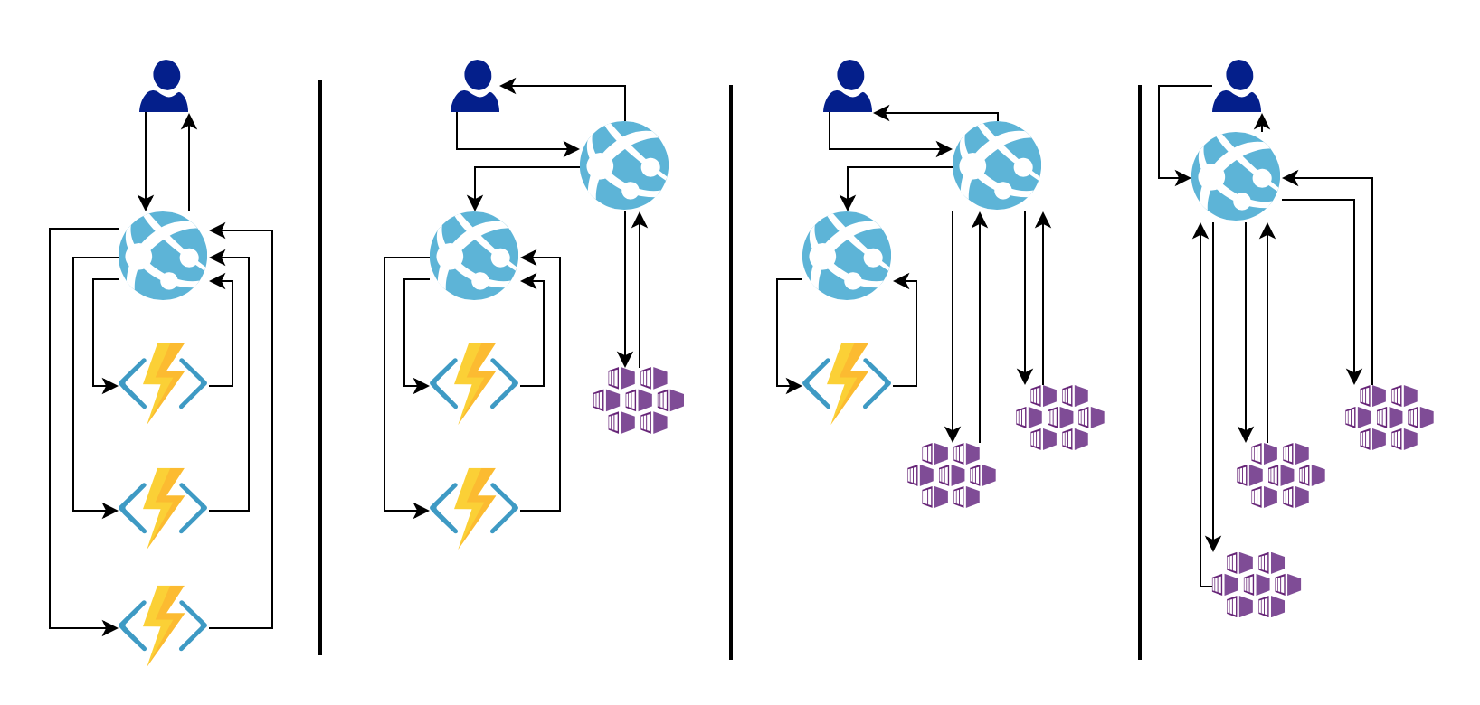
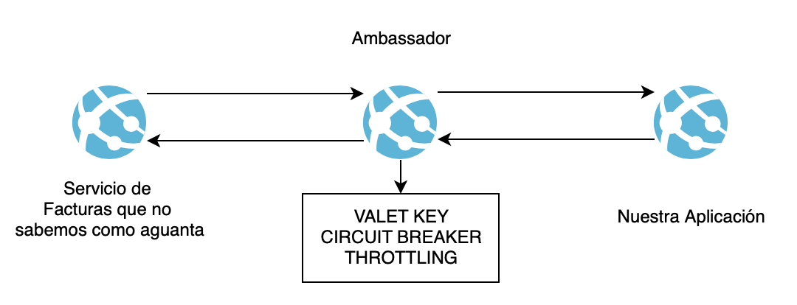
Sugerencias del Chef
Strangler
Ambassador

Slide 29

Strangler
Notes:
El patrón Strangler es un patrón que nos sirve para ir migrando servicios o aplicaciones que se nos quedan obsoletas hacia nuevas implementaciones. La metáfora del estrangulamiento, es que, en cada iteración vas “estrangulando” más y más la antigua aplicación hasta que ya no queda nada de lo antiguo y lo has migrado hacia la nueva implementación.

Slide 30
Ambassador
Notes:
El patrón Ambassador nos sirve para colocar antes de otros servicios un “proxy” que nos de más control de comunicaciones sobre estas aplicaciones de terceros, pudiendo aplicar muchos de los patrones que estamos aprendiendo.
Pongamos el caso, tenemos un servicio que nos devuelve las facturas de un usuario. Sin embargo, este servicio se codificó junto a las tablas de Moisés. Cada vez que abrimos ese código, en el caso de tenerlo, pensamos que lo mejor es rehacerlo porque no hay por donde meterle mano. Sin embargo, funciona tan bien que seguimos la regla “no sé cómo lo hace, pero funciona, ni lo mires”. Sin embargo, necesitamos aplicar los patrones de valet key, throttling, circuit breaker y alguno más para adaptarnos a nuestra infraestructura.
En este momento, entraría en juego nuestro patrón Ambassador, donde colocaríamos un servicio Proxy/Middleware entre el servicio de facturas y nuestras aplicaciones, donde, este middleware tendría aplicadas todas estas soluciones que presentábamos.

Slide 31
Sponsors

Slide 32
Más información:
info@netcoreconf.com
@Netcoreconf
Visítanos en:
netcoreconf.com
GRACIAS

